Slide 1
Wel come

Slide 2
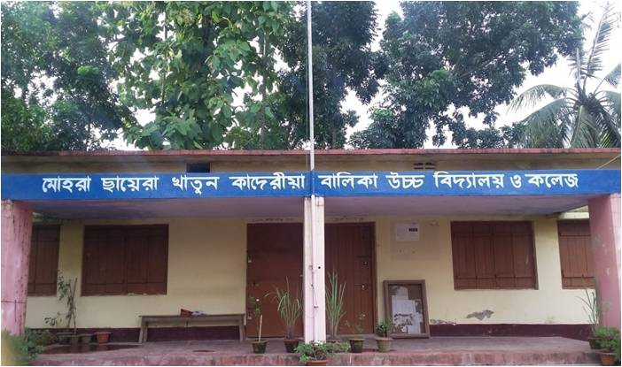
আমার পরিচয়
মুহাম্মদ মুজিবুর রহমান
সিনিয়র সহকারী শিক্ষক
মোহরা এস,কে,কিউ বালিকা উচ্চবিদ্যালয় ও কলেজ ।
চান্দগাঁও,চট্টগ্রাম।

Slide 3
শ্রেণিঃ ৯ম
বিষয়ঃ ইসলাম ও নৈতিক শিক্ষা অধ্যায়ঃ চতুর্থ
পাঠঃ ১২
সময়ঃ৫0মিনিট

Slide 4
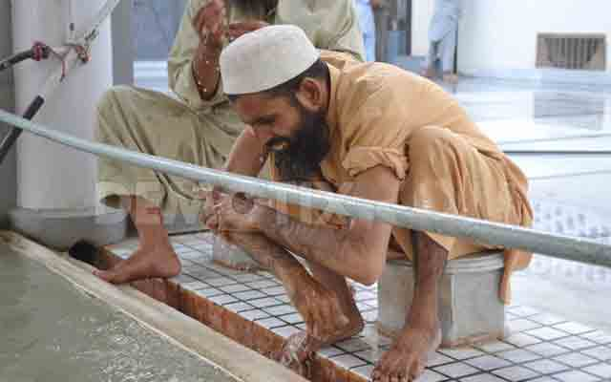
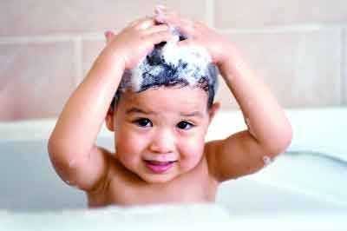
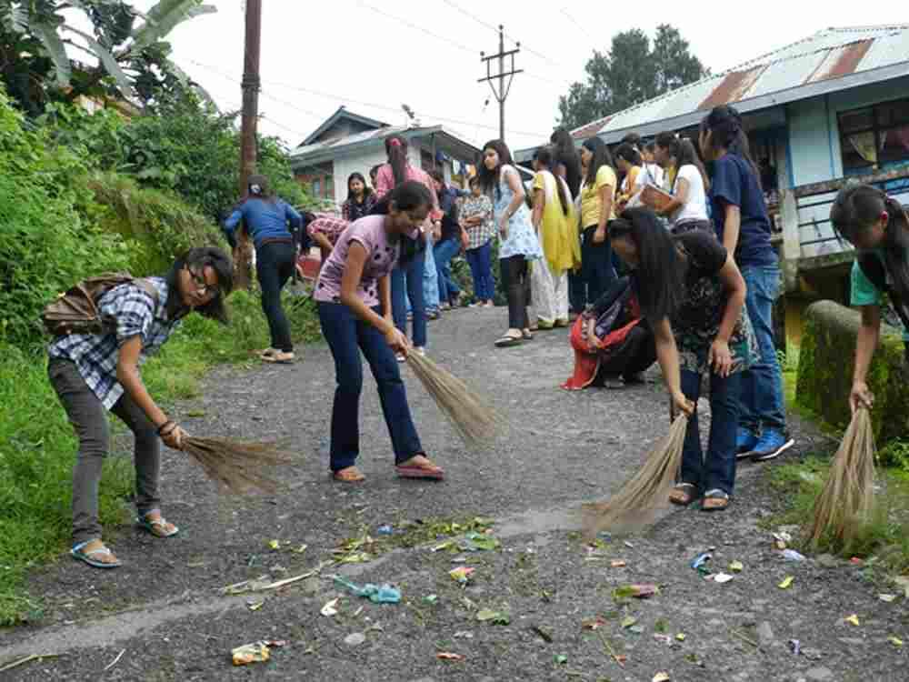
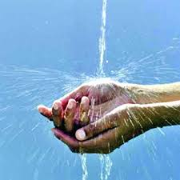
গোসল করছে
অজু করছে
রাস্তা পরিষ্কার করছে
হাত পরিষ্কার করছে

Slide 5
পরিচ্ছন্নতা

Slide 6
শিখন ফল
এই পাঠ শেষে শিক্ষার্থীরা
১/ পরিষ্কার পরিচ্ছন্নতা কী তা বলতে পারবে।
২/ পরিষ্কার পরিচ্ছন্নতার উপায় গুলো সনাক্ত করতে পারবে।
৩/পরিষ্কার পরিচ্ছন্নতার গুরূত্ব ব্যাখ্যা করতে পারবে ।

Slide 7
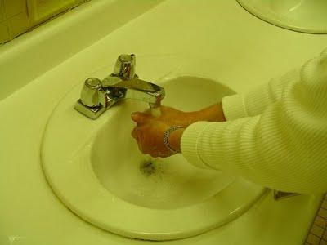
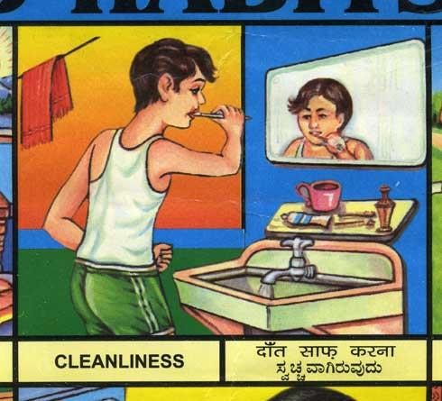
পরিষ্কার পরিচ্ছন্নতার কিছু চিত্র

Slide 8
একক কাজ
১ / পরিচ্ছন্নতার সংজ্ঞা লিখ ?
২ / আল্লাহ কাদের কে ভালো বাসেন?
৫ সময়ঃ মিনিট

Slide 9
দল গত কাজ
পরিবেশ পরিচ্ছন্ন রাখার একটি রূপ রেখা তৈয়ার কর

Slide 10
মূল্যায়ন
১/ যারা পবিত্র থাকেন তাদেরকে কে ভালো বাসেন ?
২/আমরা মল মুত্র কোথায় ত্যাগ করব ?
৩/আমরা হাত ,পা, নখ,চুল,দাঁত সর্বদা কি করব?
4/ কাপড় –চোপড় পরিষ্কার থাকলে দেহ মন কি থাকে?

Slide 11
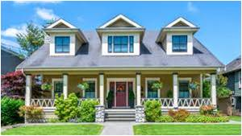
বাড়ীর কাজ
শরীর ,পোষাক,পরিবেশের পরিচ্ছন্নতা সম্পর্কে ১০টি বাক্য খাতায় লিখে আনবে ।

Slide 12
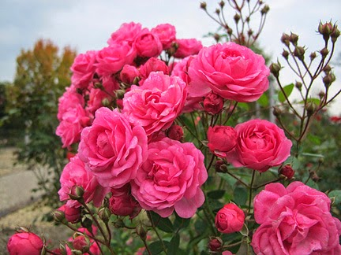
ধন্যবাদ

